Slide 1
ДОКЛАД Главы Администрации Константиновского района В.Е. Калмыкова о результатах деятельности Администрации Константиновского района за 2019 год

Slide 2
Указ Президента Российской Федерации от 7 мая 2018 года «О национальных целях и стратегических задачах развития Российской Федерации на период до 2024 года»

Slide 3
Динамика доходов и расходов Константиновского бюджета

Slide 4
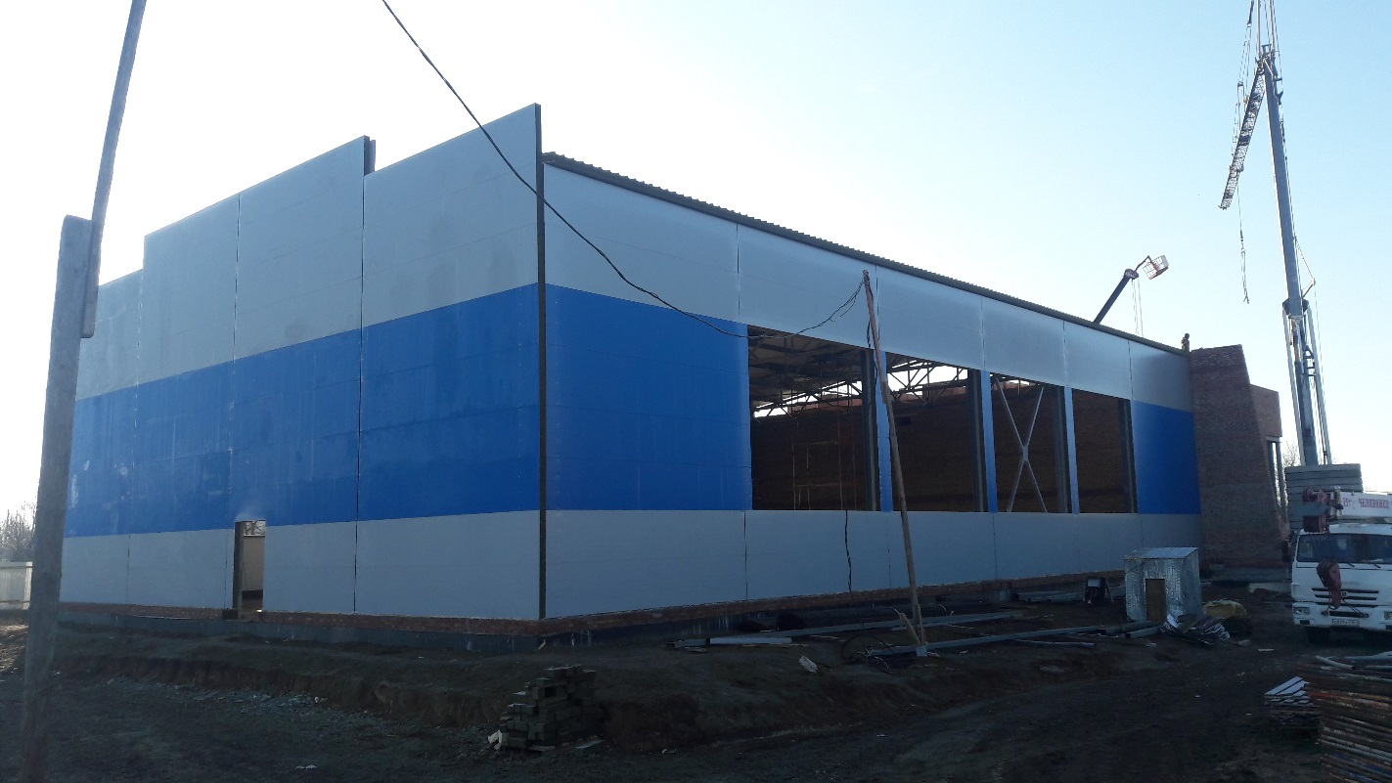
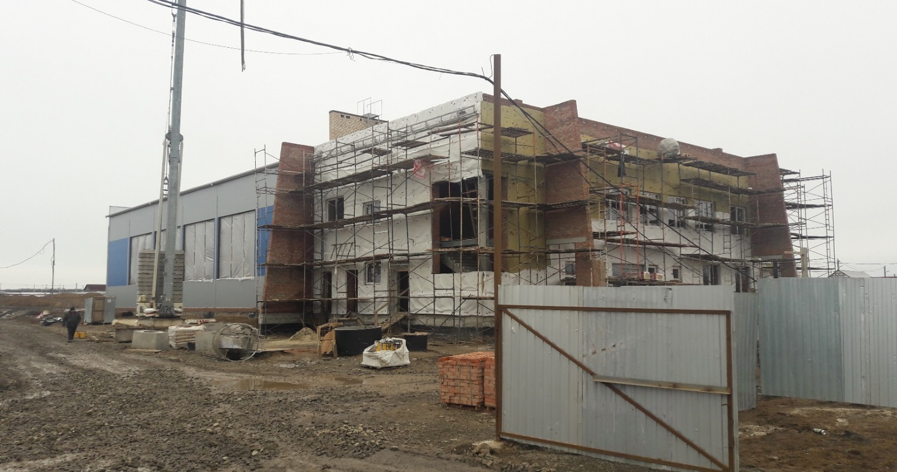
Национальный проект «Демография»
«Строительство физкультурно-оздоровительного комплекса
по ул. Ленина, 151 в г. Константиновске Ростовской области»

Slide 5
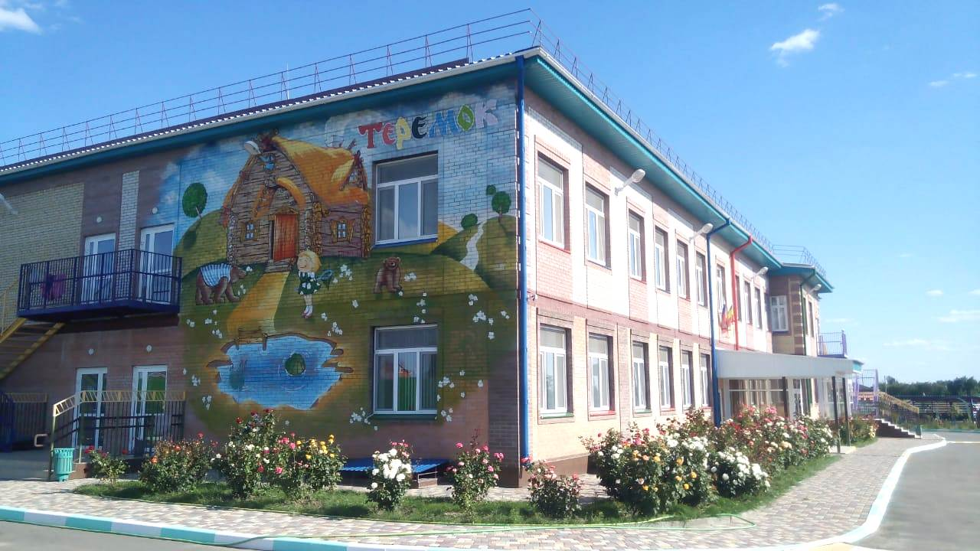
Детский сад «Теремок» на 120 мест
площадью 2 537,2 кв. м

Slide 6
Цифровые технологии
В рамках реализации проекта «Устранение цифрового неравенства»
к 21 населенному пункту Константиновского района выполнена
прокладка современных
волоконно-оптических
каналов связи и
установлены
точки беспроводного доступа
Подключение к сети Интернет социально значимых объектов в 2019 году
МБОУ «Верхнепотаповская СОШ»
Пожарно-спасательная часть №59
МБОУ Ведерниковская основная общеобразовательная школа

Slide 7
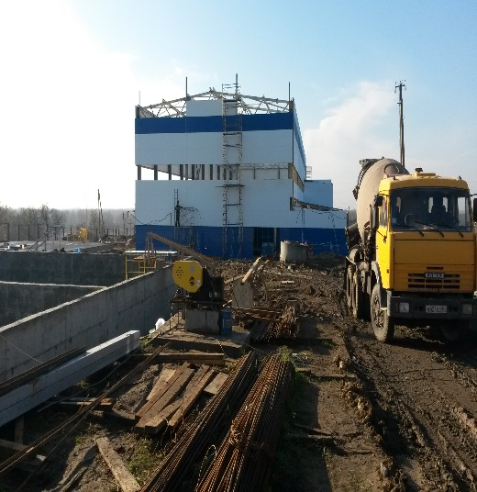
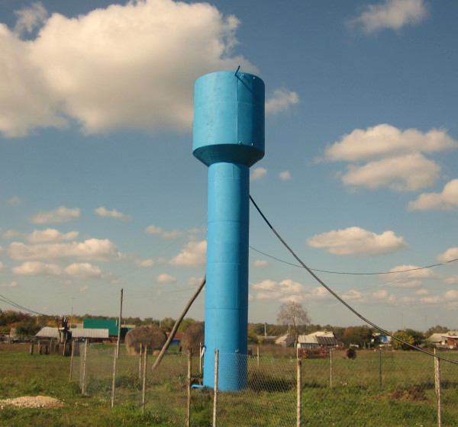
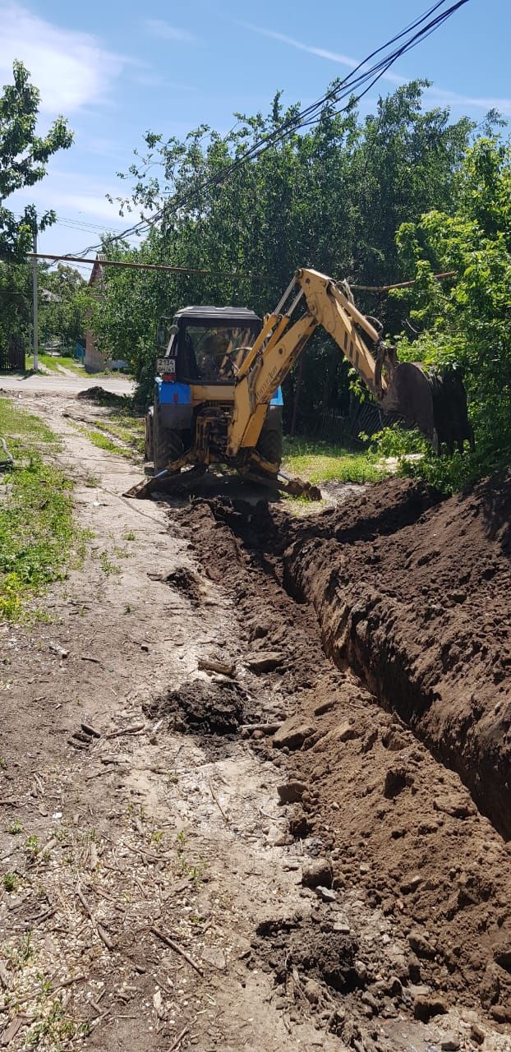
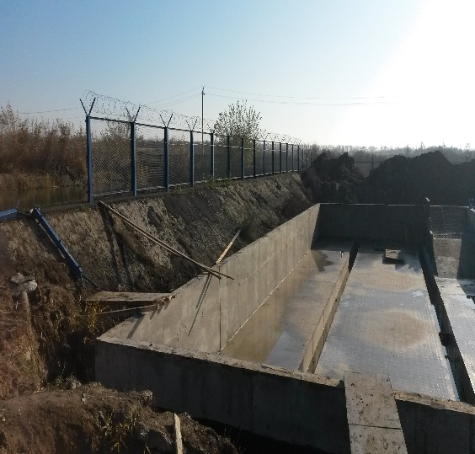
Произведена реконструкция разводящих сетей водоснабжения
в х. Камышный
Строительство новых современных очистных сооружений канализации
Приобретены и установлены
22 водонапорные башни

Slide 8
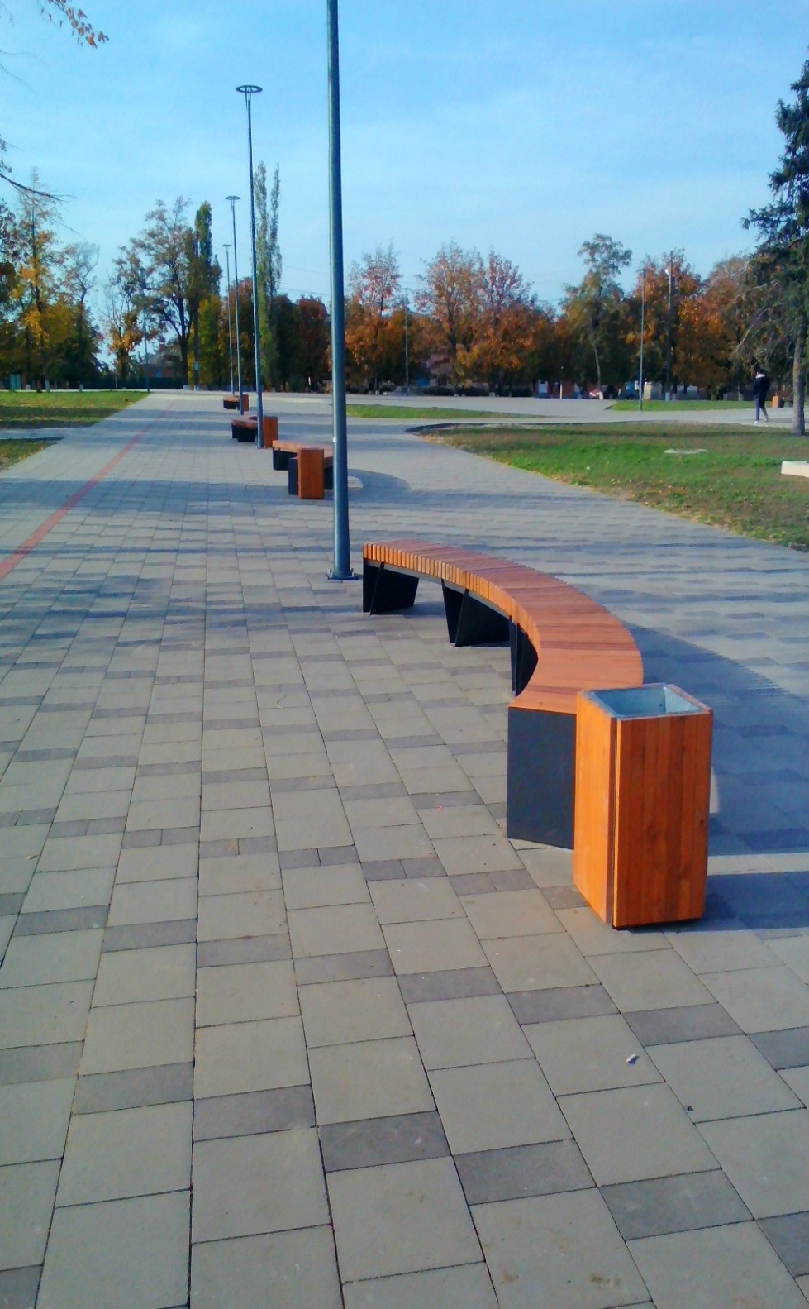
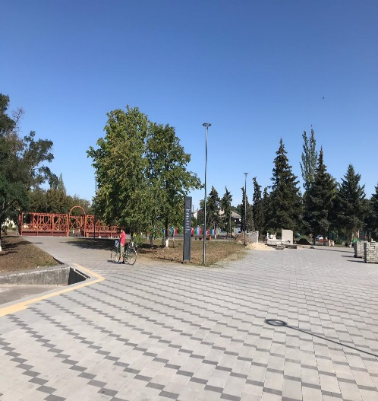
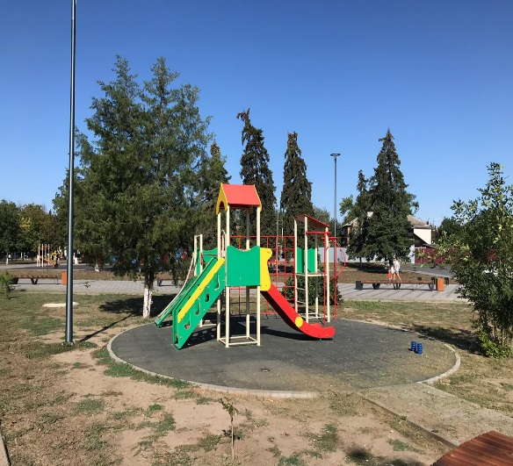
Реализация программы «Формирование комфортной городской среды»
парк имени Николая Токарчука

Slide 9
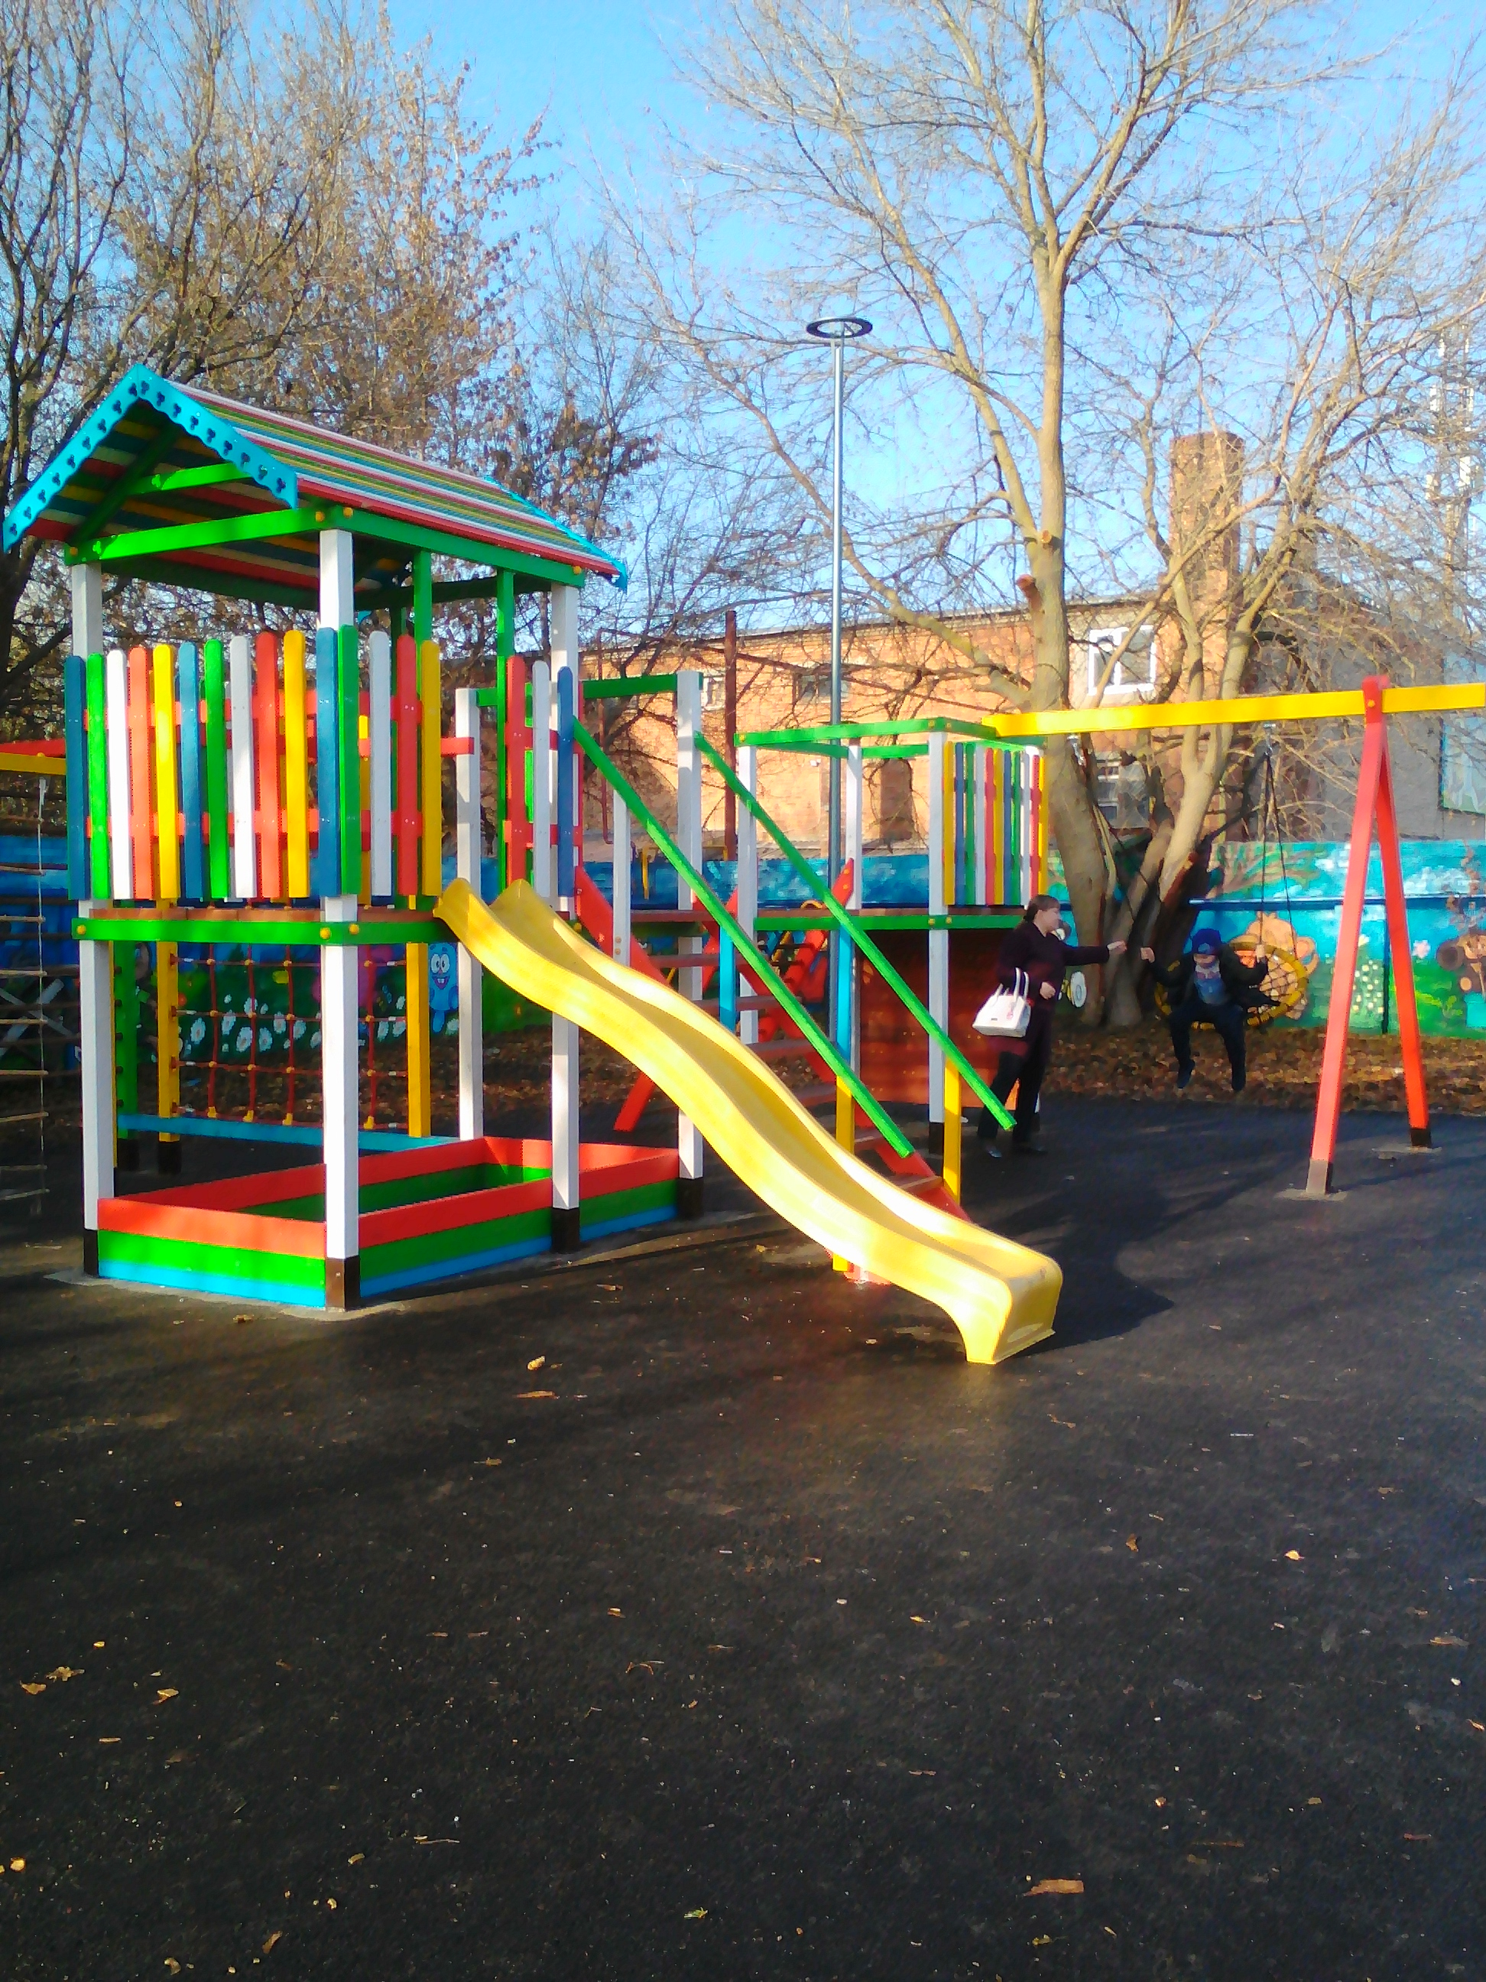
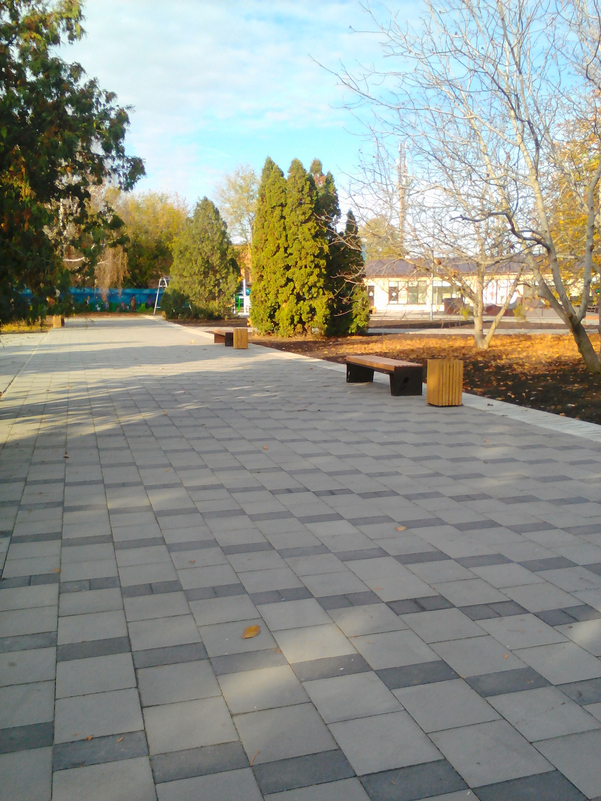
Комфортное и излюбленное место отдыха
Результат работы 2019 года
Благоустройство общественного пространства «Парк», расположенного в центральной части города Константиновска
по ул. Коммунистической

Slide 10
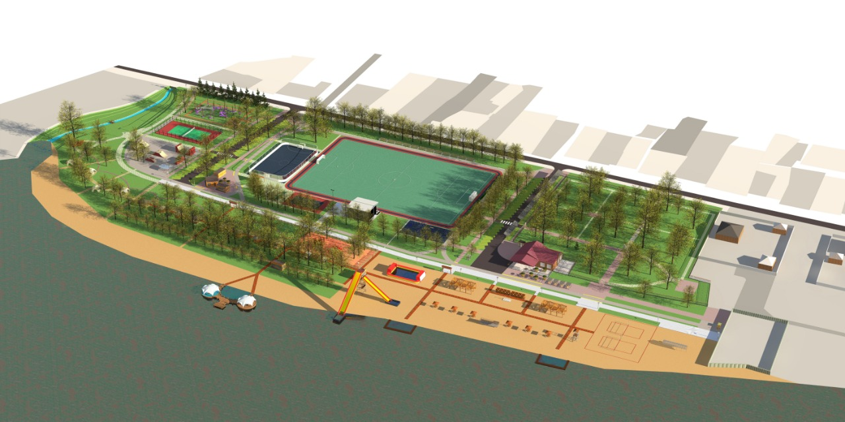
«Благоустройство общественного пространства
по ул. Набережной от ул. Топилина до ул. 1 Мая (пляж)»

Slide 11
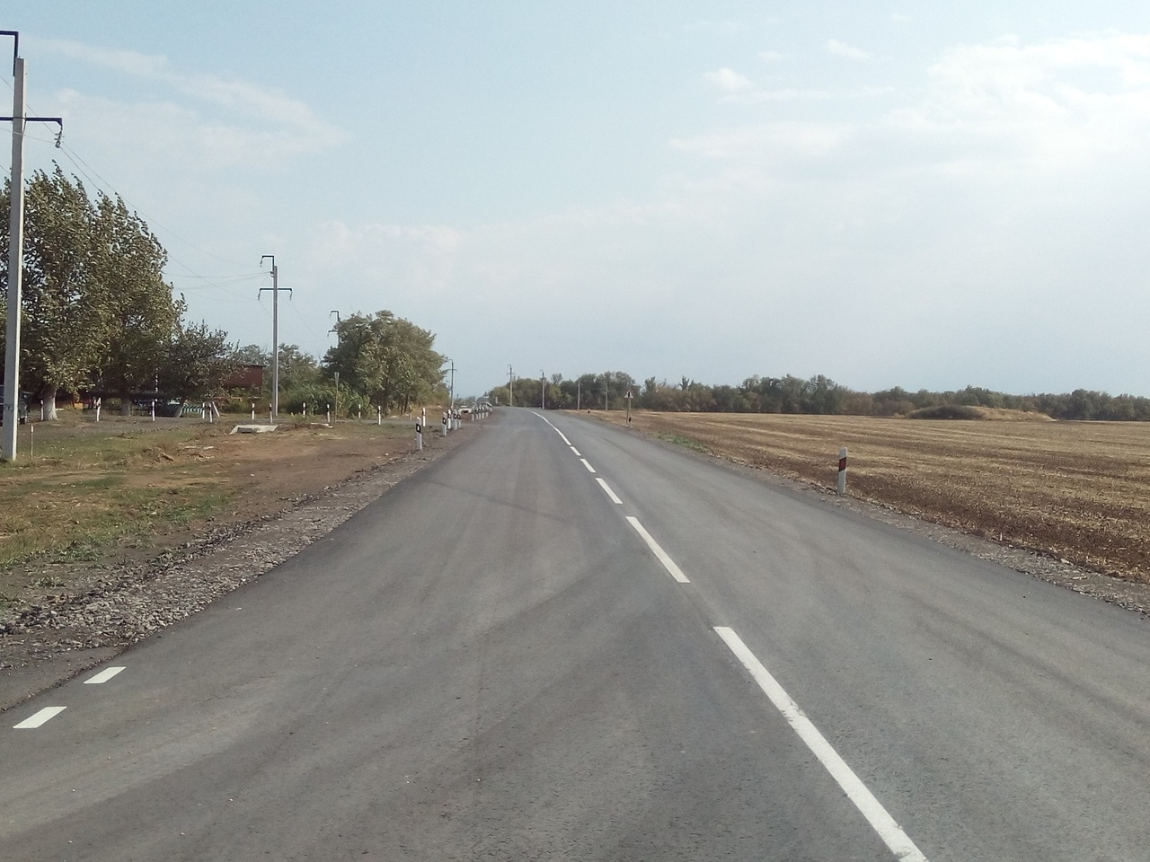
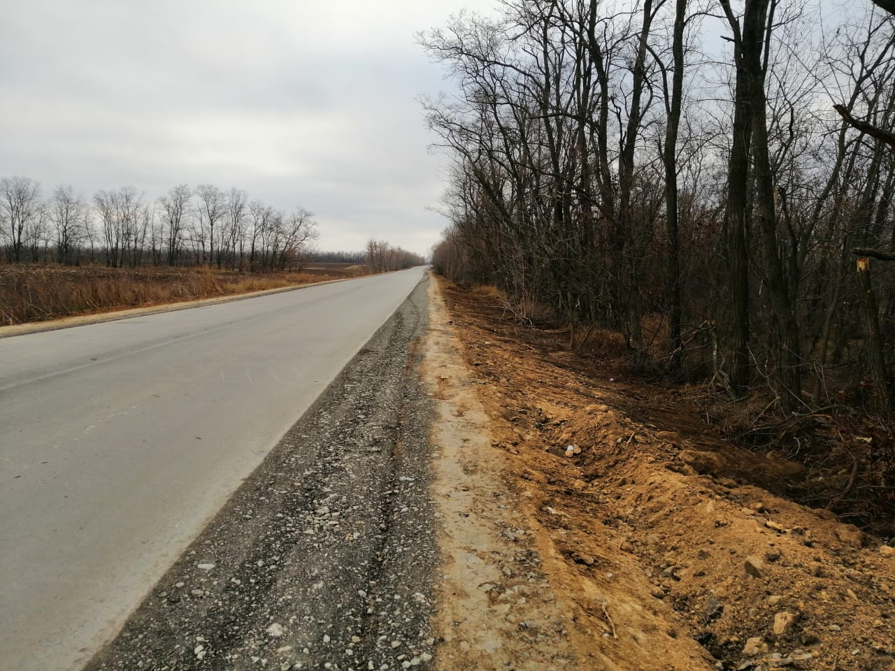
Капитальный ремонт подъезда от автодороги «г. Шахты – г. Цимлянск» к х. Костино-Горский к
х. Старозолотовский
Ремонт и содержание дорог
Капитальный ремонт подъезда от автодороги «г. Шахты – г. Цимлянск» к
х. Костино-Горский
Планы на 2020 год
› реконструкция автодороги по ул. Комсомольская в г. Константиновске
› ремонт дороги по ул. Лесная х. Ведерников
› реконструкция территориальной автомобильной дороги общего пользования х. Кременской - х. Почтовый - х. Нижнекалинов

Slide 12
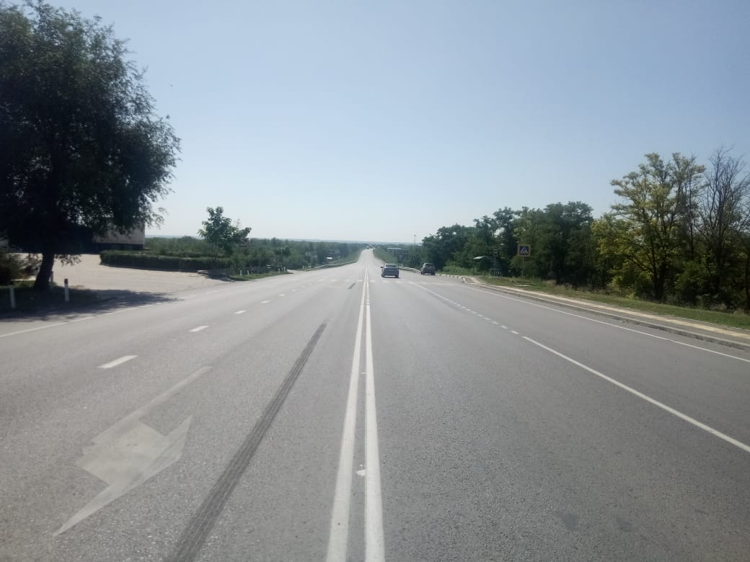
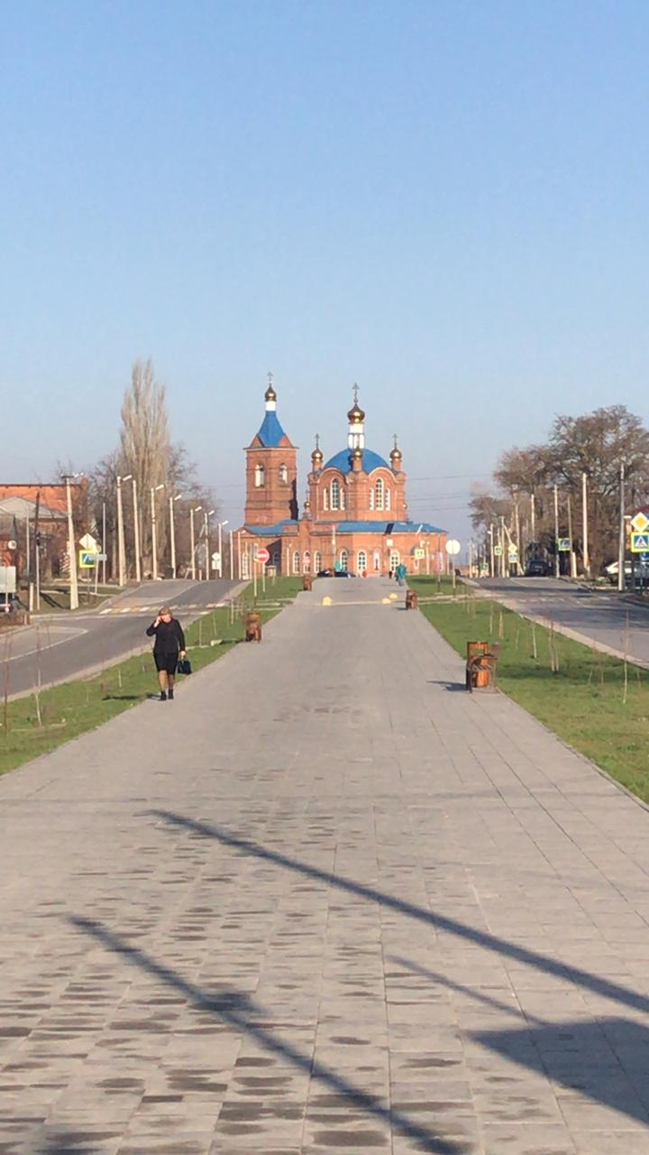
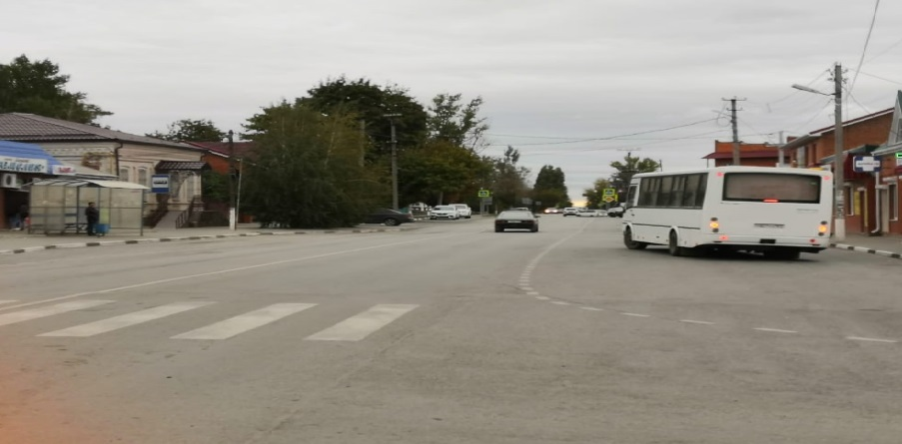
Капитальный ремонт автомобильной дороги регионального значения г. Ростов-на-Дону–
г. Семикаракорск –
г. Волгодонск» –
г. Константиновск –
пос. Тацинский
Ремонт и содержание дорог
За 5 лет в Константиновском районе:
› построено 2,5 км дорог с асфальтобетонным покрытием и 10 км дорог с щебеночным покрытием;
› реконструировано 1,3 км автодорог;
› капитально отремонтировано 16,5 км дорог местного значения и 9,8 км дорог областного значения;
› отремонтировано 7,1 км дорог местного значения и 22,7 км дорог областного значения;
› проведено содержание 270 км дорог местного значения и 180 км дорог областного значения;
› разработана проектная документация на ремонт 4 автодорог;
› обустроено 88 пешеходных переходов;
› приобретено 10 ед. коммунальной техники и 2 ед. пассажирского транспорта.
Капитальный ремонт автомобильной дороги по
ул. 25 Октября
в г. Константиновск
Капитальный ремонт автомобильной дороги
по ул. Комарова

Slide 13
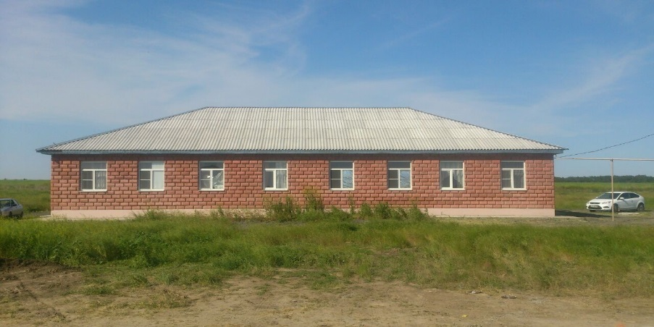
Реализация программ по жилью
Обеспечение жильем
молодых семей
с 2015 по 2019 года
С 2015 по 2019 года жилыми помещениями обеспечены
83 ребёнка-сироты
2 участника ВОВ приобрели жилые помещения
5 –ти вдовам участников ВОВ и 6 –ти вдовам ветеранов ВОВ выделены средства на обеспечение жильем
Ветеран боевых действий приобрел жилое помещение на территории Константиновского района

Slide 14
Демография, заработная плата, труд

Slide 15
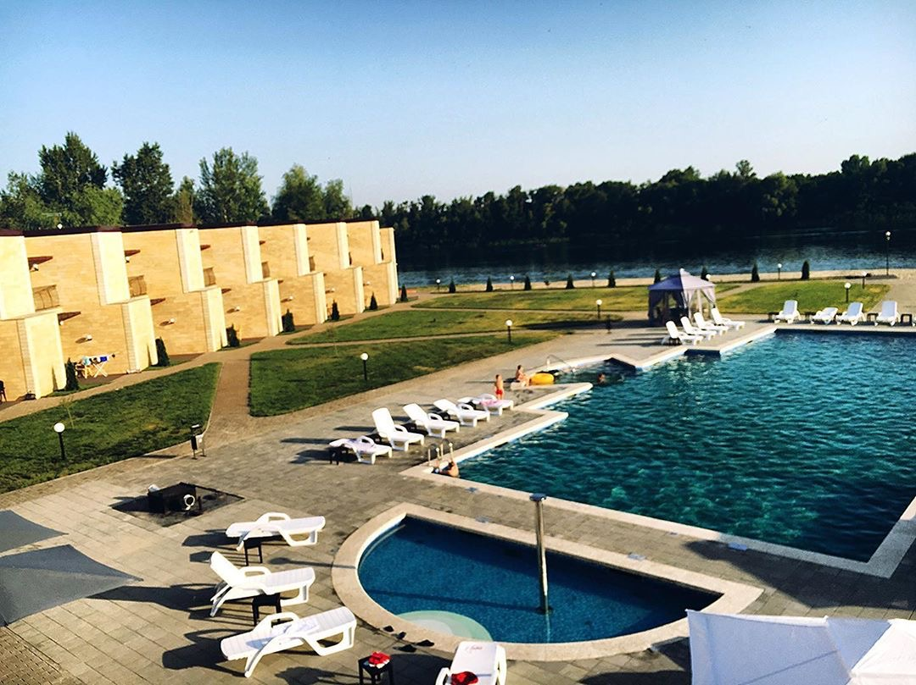
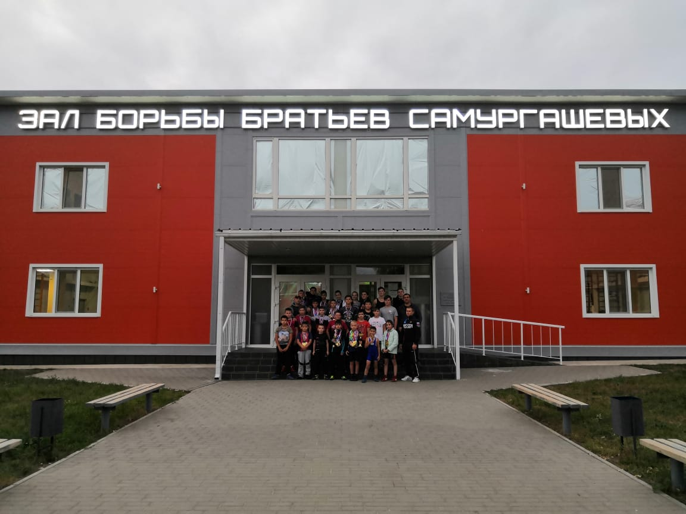
Четырёхзвёздочный отель «Петровская застава»
Инвестиции
Объём привлечённых инвестиционных вложений в экономику района за период с 2015 года по 2019 год в основной капитал
составил 3 млрд. 189 млн рублей

Slide 16
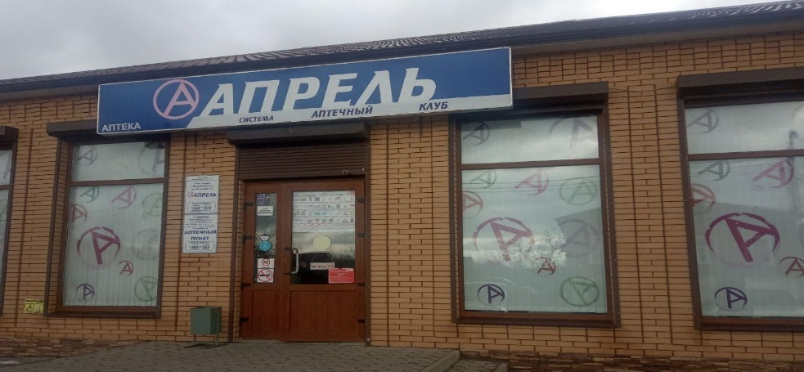
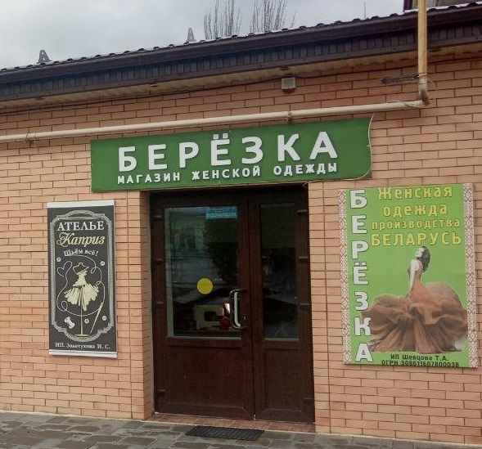
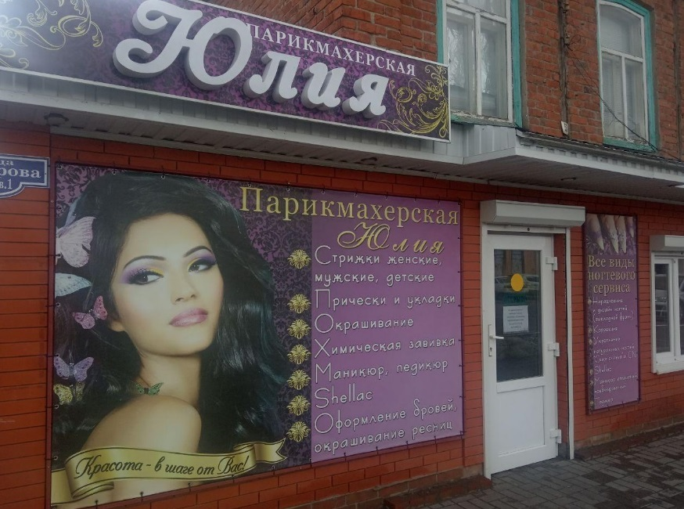
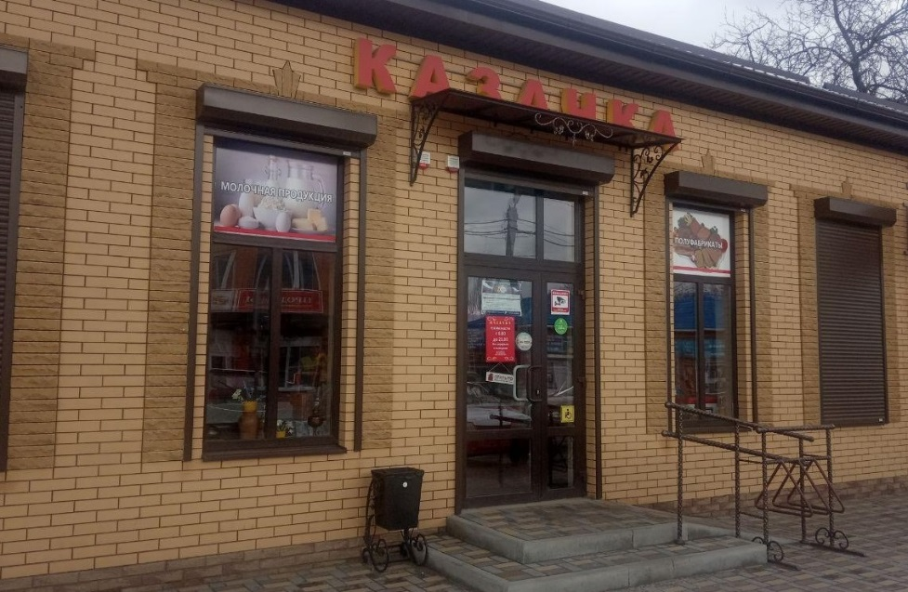
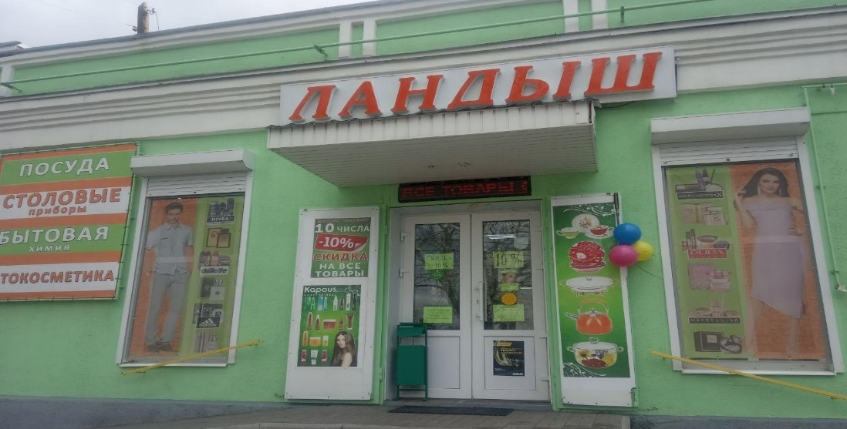
Малое и среднее предпринимательство
С 2014 по 2018 годы в рамках подпрограммы «Развитие субъектов малого и среднего предпринимательства в Константиновском районе» муниципальной программы «Экономическое развитие» субъектам малого предпринимательства
выдано 30 субсидий за счёт бюджетов всех уровней.
На которые направлено 7 млн. 297 тыс. рублей.
В результате создано 60 новых рабочих мест
(включая индивидуальных предпринимателей).
А также субъектам малого и среднего предпринимательства оказывается
имущественная и
консультационная поддержка.

Slide 17
Стратегия и программы
Создана новая система стратегического планирования
Стратегия социально-экономического развития Константиновского района на период до 2030 года
Долгосрочный прогноз социально-экономического развития Константиновского района на период до 2030 года
Развития Константиновского района
на период 2017-2030 годов
Бюджетный прогноз Константиновского района
на период 2017-2030 годов
Утверждены и реализуются 22 муниципальные программы Константиновского района

Slide 18
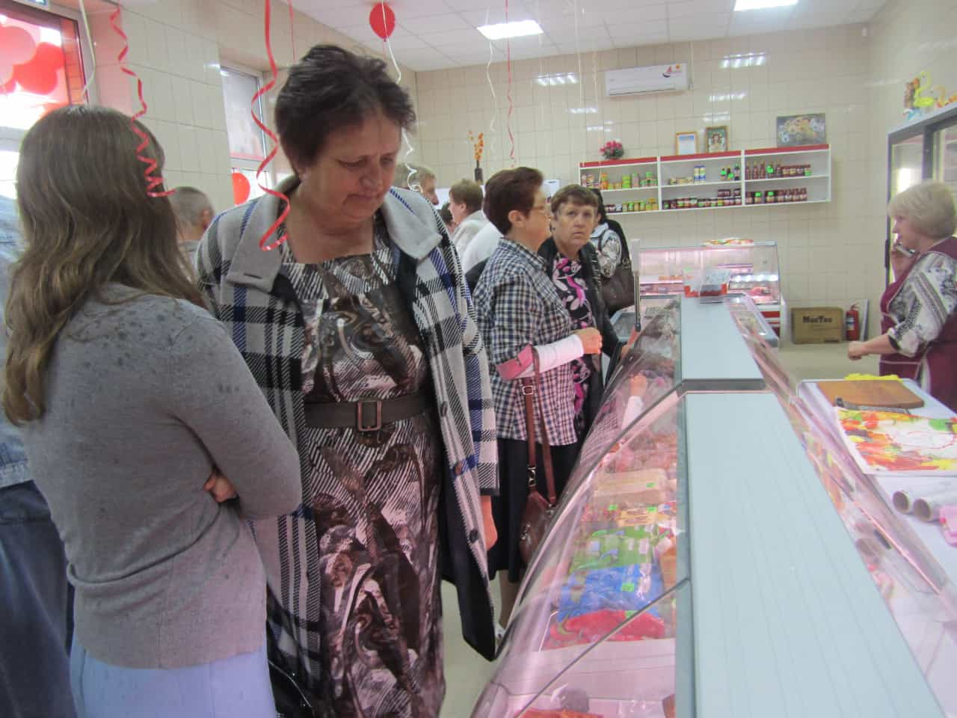
Потребительский рынок
Количество объектов торговли 434 единицы.
Торговые площади составляют 24,3 тыс. кв. м.
Сетевая торговля пополнилась пятью новыми объектами.
Оборот розничной торговли в 2019 году составил
2 млрд. 654 млн 400 тыс. рублей.
Функционирует 70 объектов общественного питания.
Количество посадочных мест составляет 2516 единиц.
На 82 предприятиях бытового обслуживания работает 384 человека, оказывается 16 видов услуг.
Ежемесячный мониторинг состояния рынка цен на потребительском рынке по 40 позициям продовольственной группы товаров

Slide 19
Муниципальное имущество
118
115
98
97
105

Slide 20
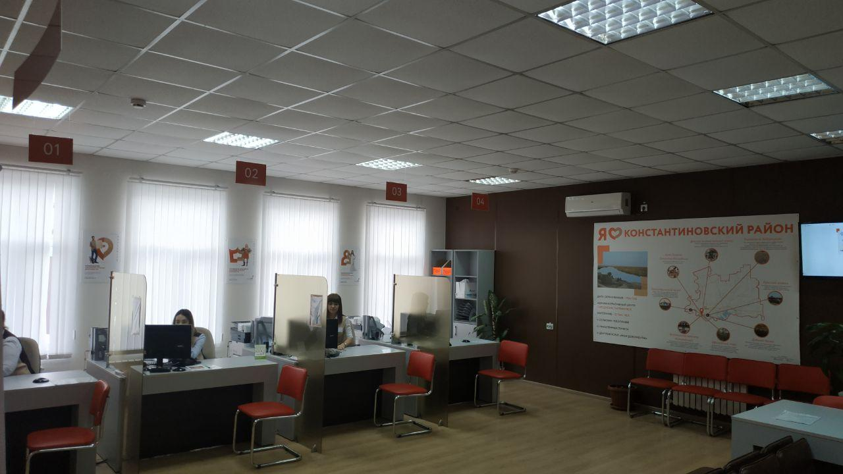
Деятельность МФЦ предоставления
государственных и муниципальных услуг
ВСЕГО более 250 вида услуг
В МФЦ – 20 окон приема:
15 центрального офиса и 5 центров удаленного доступа в сельских поселениях.
Услуги:
90 федеральных;
114 региональных;
41 муниципальных;
5 дополнительных;
2 платные услуги.

Slide 21
Сельское хозяйство
тыс. тонн
Третий год подряд, Константиновский район занял первое место среди 9 районов северо-восточной зоны по валовому сбору зерновых

Slide 22
Сельское хозяйство
10 фермерских хозяйств получили гранты
1 семейная ферма молочного направления
млн рублей
более
35,2 млн рублей
Создано 25 рабочих мест
Общая сумма выплат сельхозтоваропроизводителям района
составила более 279,5 млн рублей

Slide 23
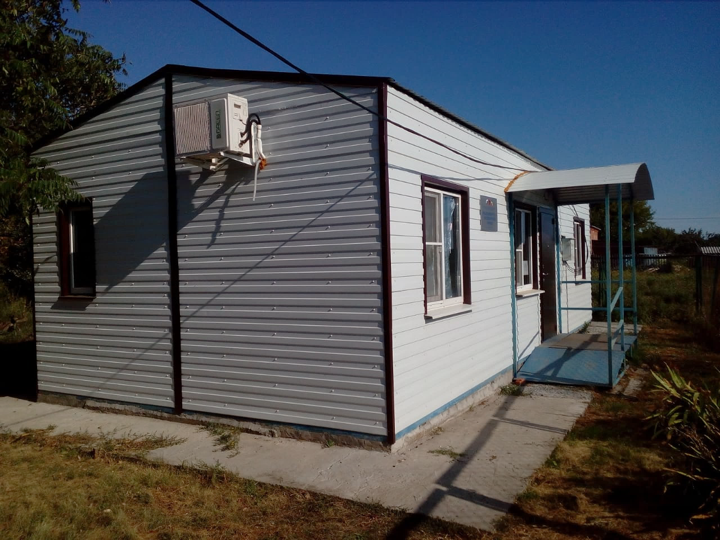
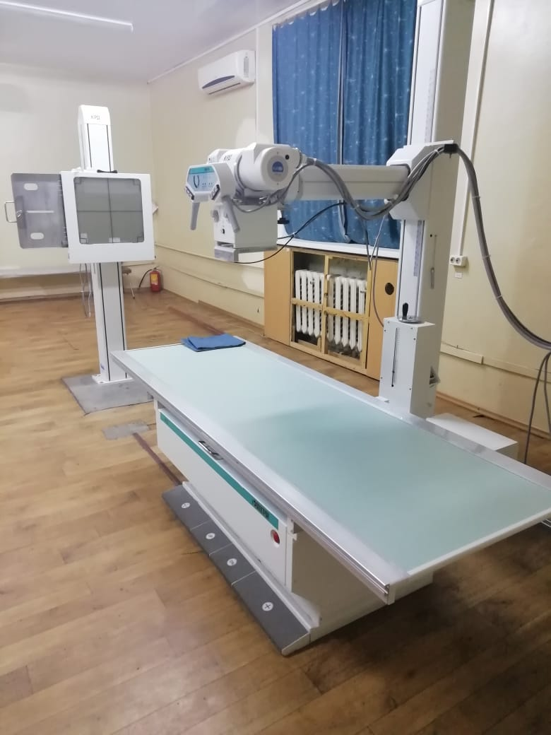
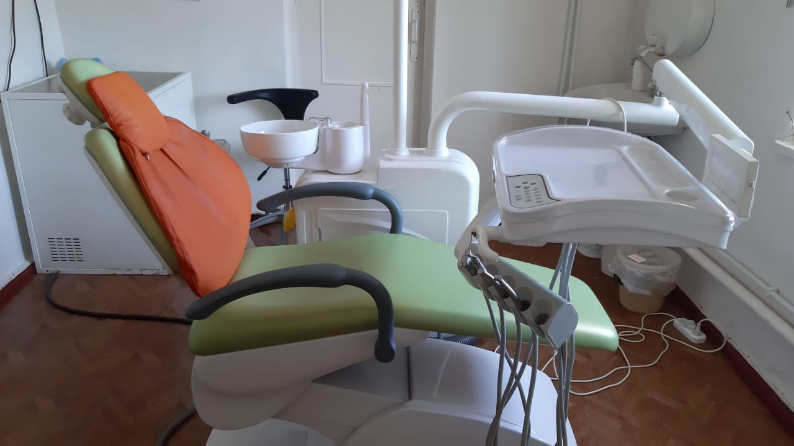
Здравоохранение

Slide 24
Образование
ОБЩИЕ ПОКАЗАТЕЛИ ОТРАСЛИ «ОБРАЗОВАНИЕ»
Сеть муниципальных образовательных организаций Константиновского района
Дошкольные организации

Slide 25
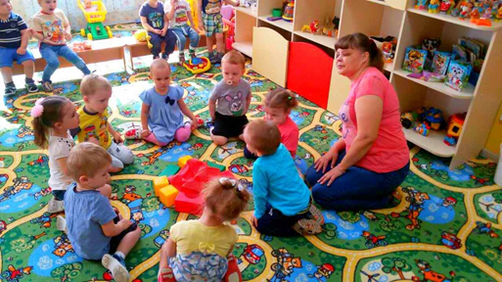
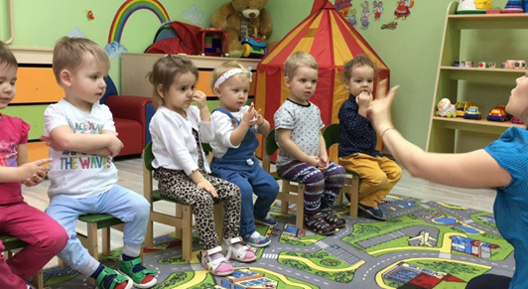
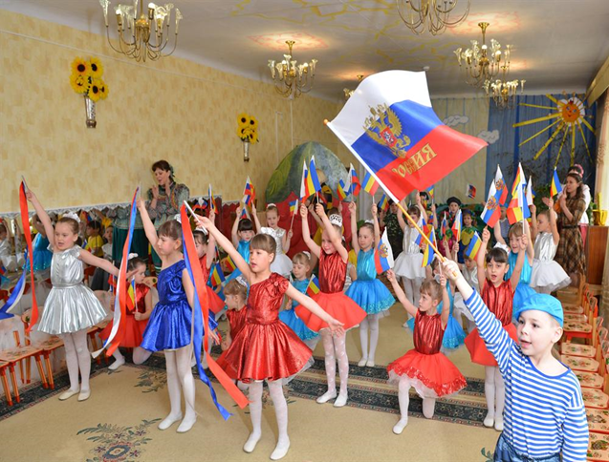
Образование
Дошкольное образование
100 % доступность дошкольного образования для детей в возрасте от 3 до 7 лет
78 % доступность дошкольного образования для детей в возрасте от 1,5 до 3 лет

Slide 26
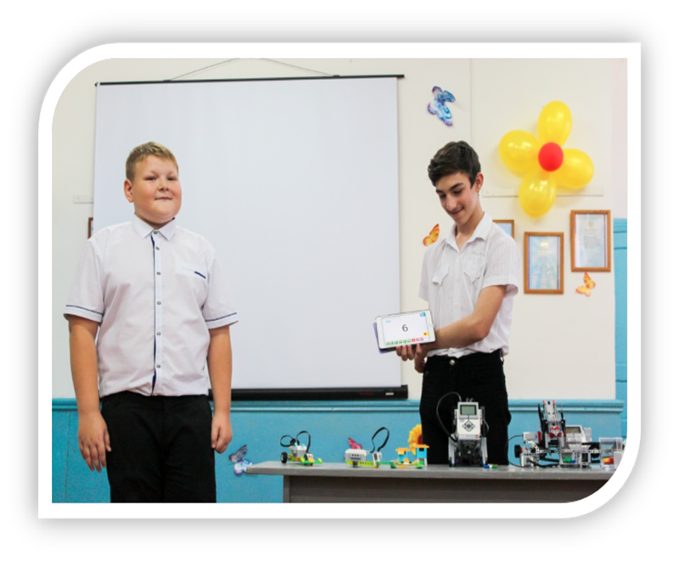
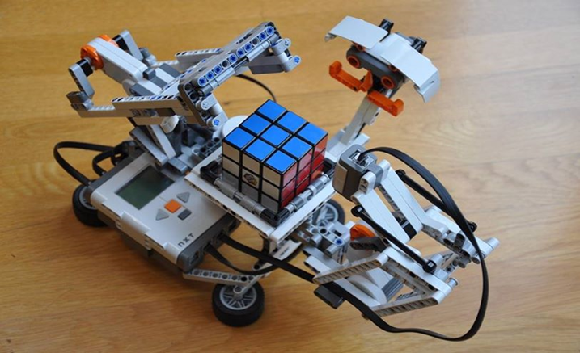
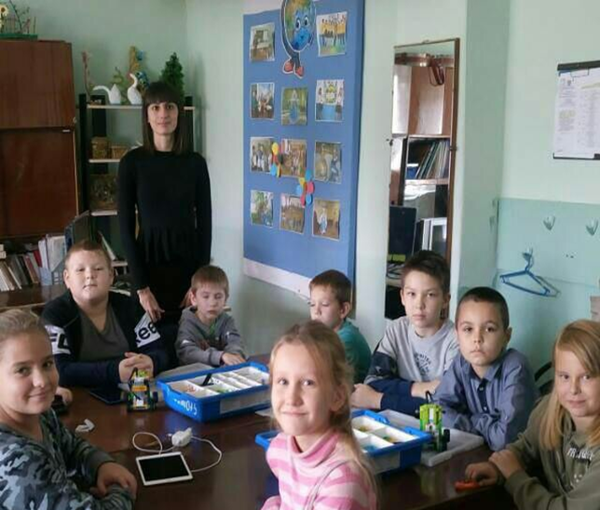
Образование

Slide 27
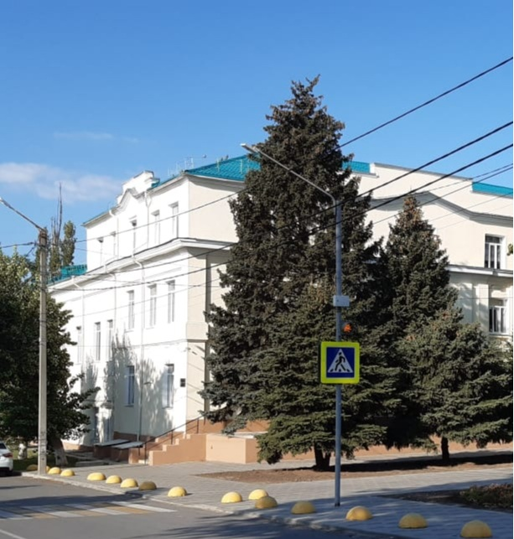
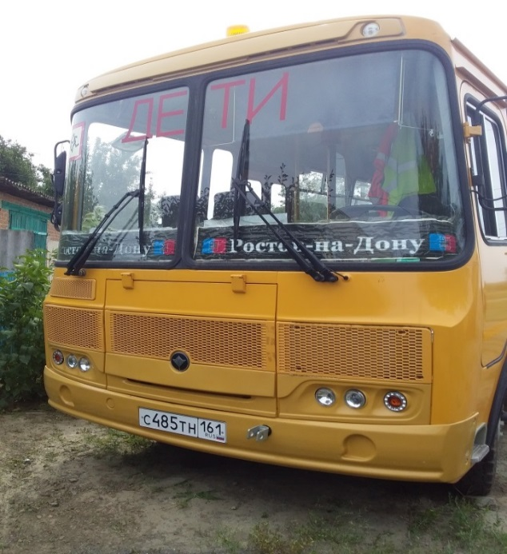
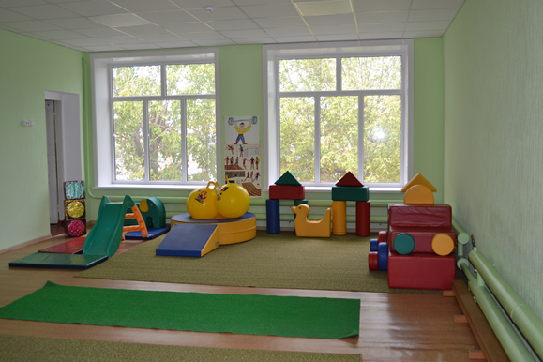
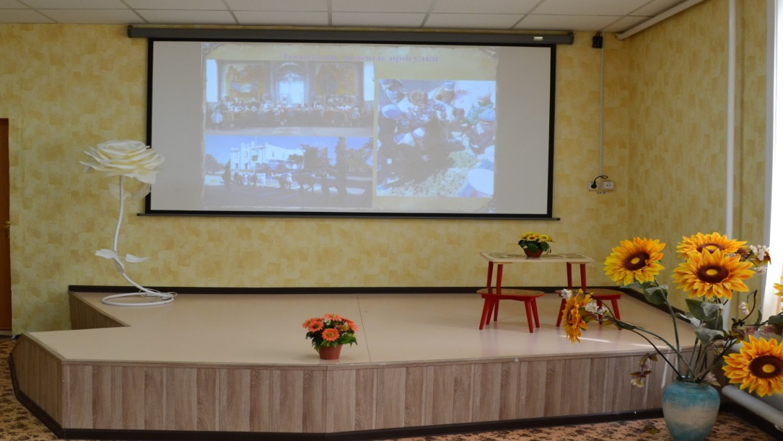
Образование
Местный бюджет
87,4 тыс. руб.
167463,1 тыс. руб.
Областной бюджет
279804,1 тыс. руб.

Slide 28
Культура
55
2
учреждений культуры
передвижных учреждения
35
19
1
передвижное клубное учреждение
(АКБ)
комплекс информационно-библиотечного обслуживания
(КИБО)
культурно-досуговых учреждений
детская школа искусств
библиотек

Slide 29
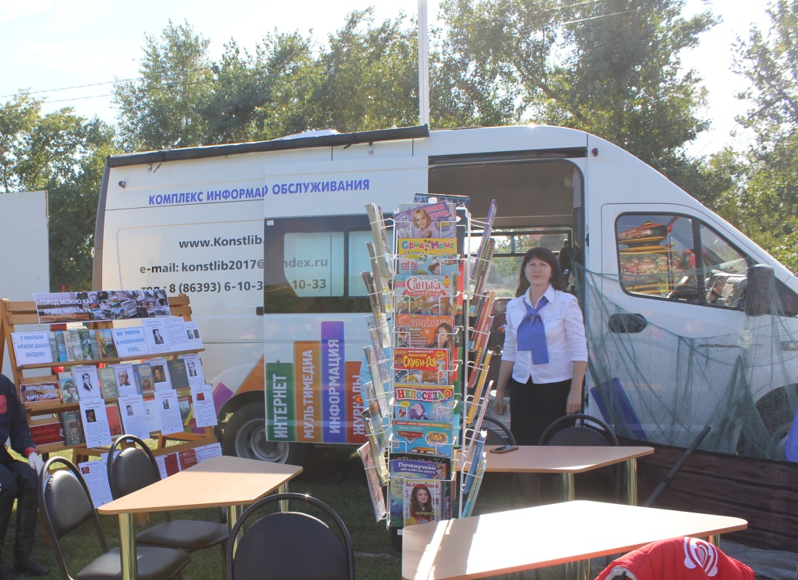
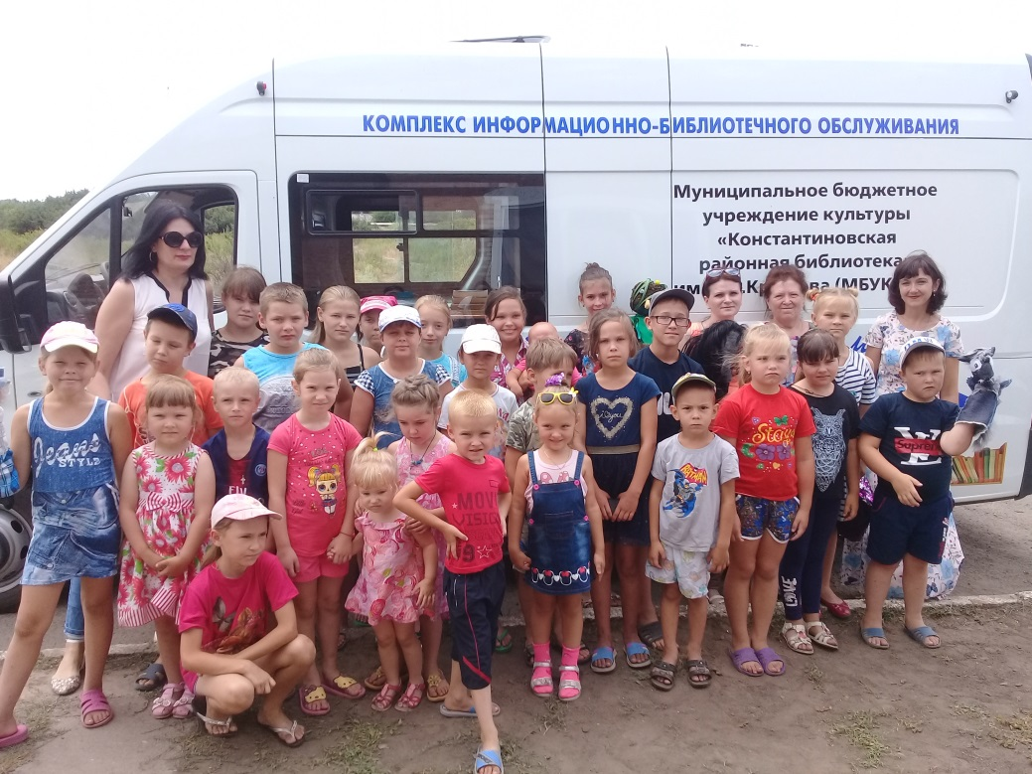
Культура
Комплекс
информационно-библиотечного обслуживания (КИБО)

Slide 30
Культура
Муниципальная программа Константиновского района
«Развитие культуры и туризма»
Финансирование отрасли

Slide 31
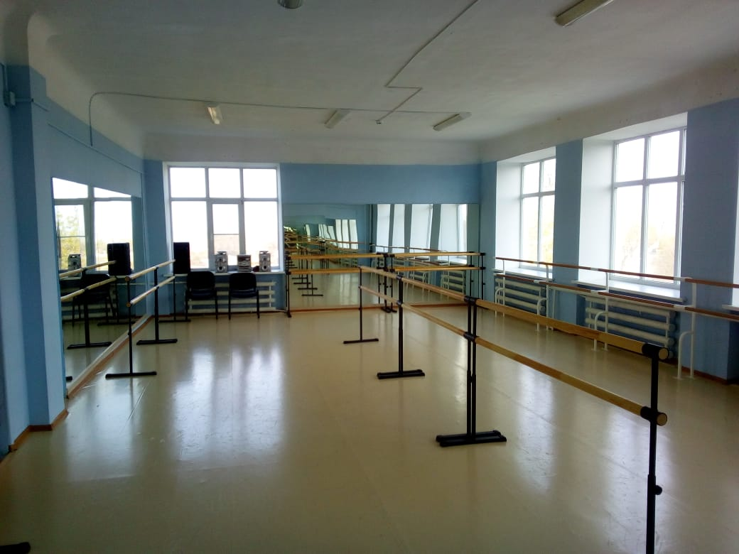
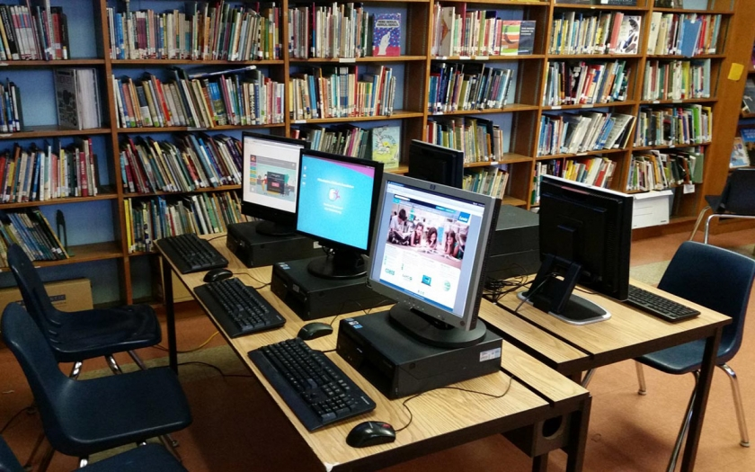
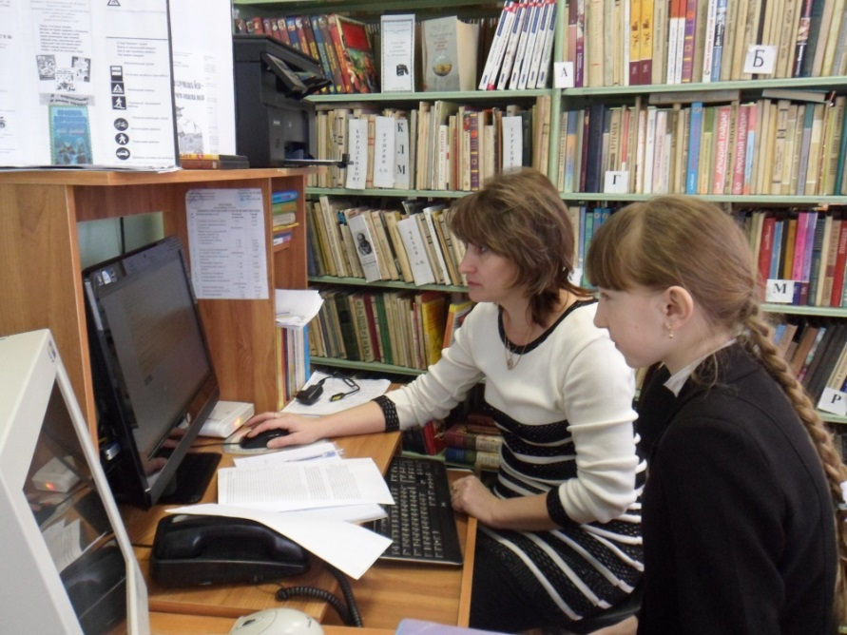
Культура
стационарные и мобильные хореографические станки
Компьютерная техника
для библиотек Константиновского района
установка пожарной сигнализации
и системы оповещения

Slide 32
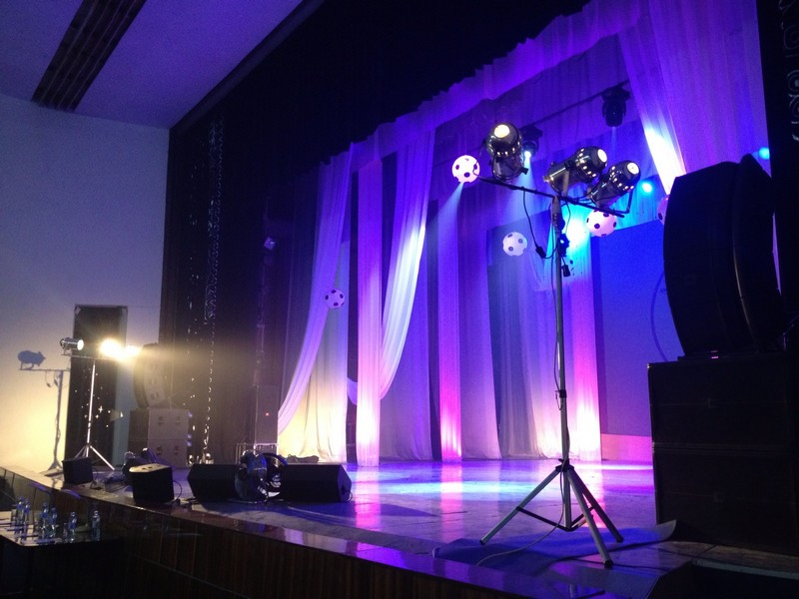
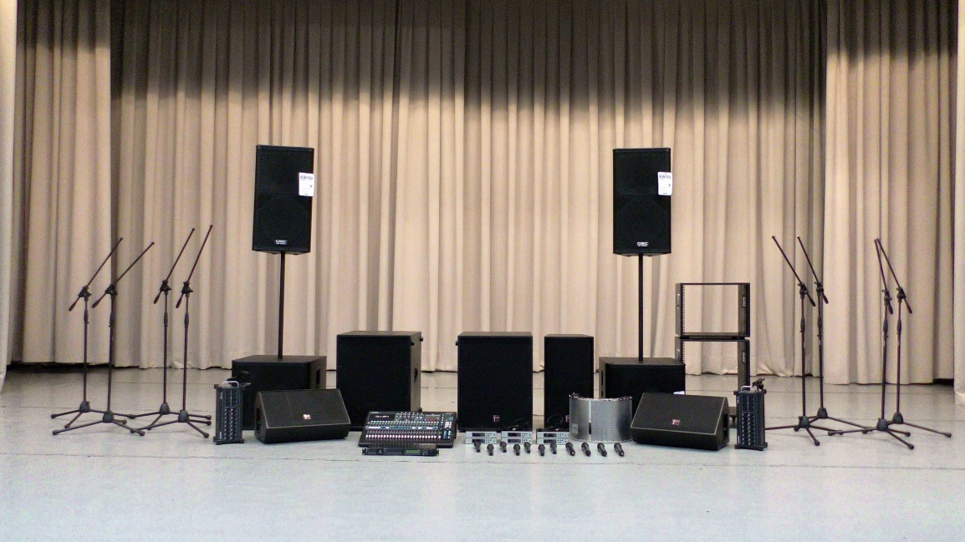
Культура
Световое и звуковое оборудование для учреждений культуры
Константиновского района
2015 – 2019 гг.
5
миллионов рублей

Slide 33
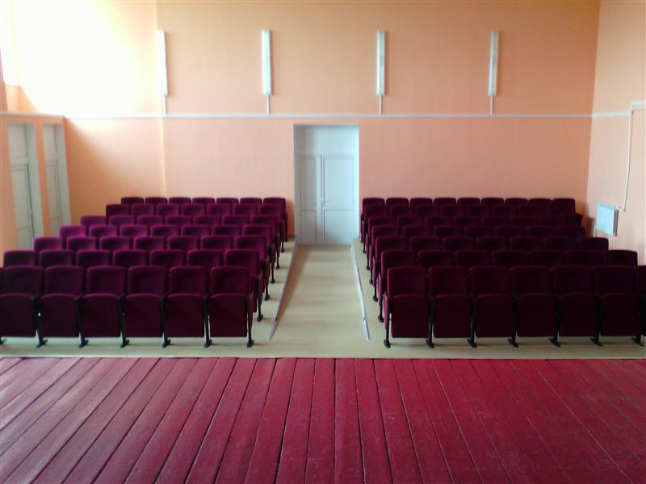
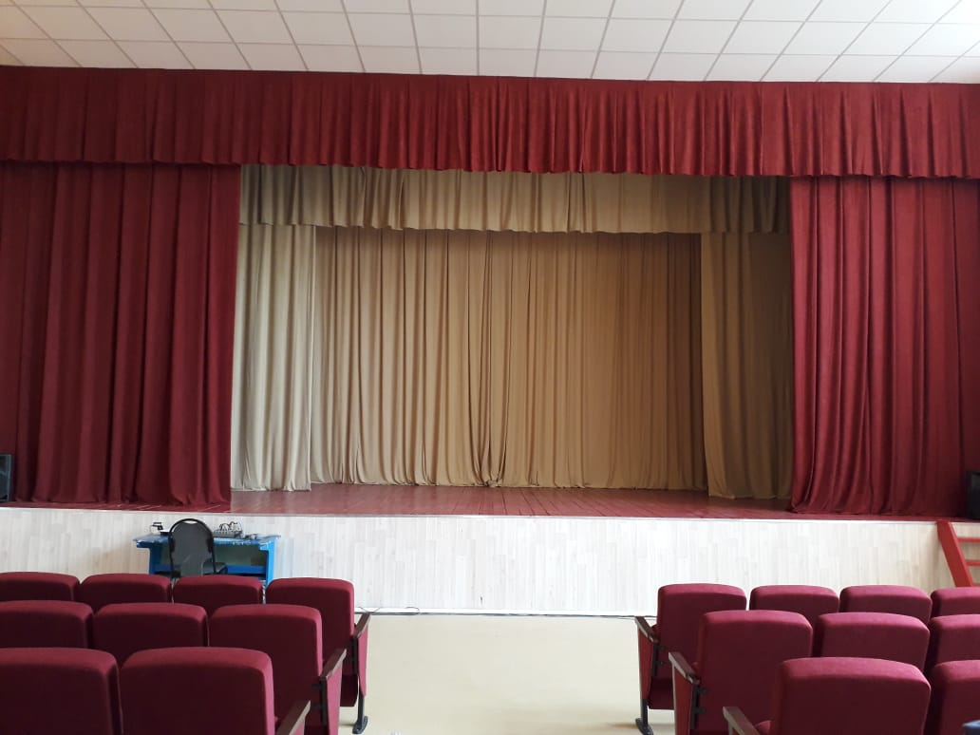
Кресла и одежда сцены для Верхнепотаповского сельского дома культуры
Культура

Slide 34
Капитальные ремонты учреждений культуры
Культура
Константиновская
детская школа искусств
Константиновский районный
дом культуры
Константиновская районная библиотека
Им. Ф.П. Крюкова
Верхнепотаповский
Сельский дом культуры

Slide 35
Культура
Объект культурного наследия
«Бывшее станичное правление, 1905»
Срок реализации проекта
2019 – 2021 гг.

Slide 36
Капитальные ремонты памятников Великой Отечественной войны
Культура
Памятник-мемориал
г. Константиновск
Памятник
погибшим воинам
х. Лисичкин

Slide 37
Культура
Культурно-массовые мероприятия
9000
мероприятий в год

Slide 38
Государственная молодежная политика
в Константиновском районе реализуется в рамках муниципальной программы
«Молодежь Константиновского района» по направлениям:
Добровольческая
деятельность
Патриотическое
воспитание
Творческая
деятельность
и КВН-движение
Молодежное
самоуправление
Гражданственность,
российская идентичность
и толерантность
Отдых и оздоровление
детей и подростков
ЗОЖ и культура
безопасности
Грантовые конкурсы
молодежных инициатив
Флагманские
мероприятия
Традиционные
семейные
ценности
Социальные
лифты
Общественные
организации

Slide 39
Государственная молодежная политика
в Константиновском районе :
Более 6 000 молодых людей в возрасте
от 14 до 35 лет (включительно)
Более 390 тысяч рублей направлено на реализацию государственной молодежной политики в 2019 году
Проведено более 100 районных молодежных мероприятий, конкурсов, акций, фестивалей
Принято участие в 30 мероприятиях регионального и окружного значения
Дан старт реализации регионального проекта «Социальная активность (Ростовская область)»

Slide 40
Мероприятия
патриотической
направленности:
Мероприятия
социальной
направленности:
Мероприятия по
поддержке талантливой
и инициативной молодежи:

Slide 41
Физическая культура и спорт

Slide 42
Физическая культура и спорт

Slide 43
Физическая культура и спорт

Slide 44
Взаимодействие с общественными организациями
В сентябре 2017 года Губернатором Ростовской области В.Ю. Голубевым в
г. Константиновске был официально открыт Конный казачий центр казачьей дружины ВКО «Всевеликое войско Донское» на базе МБУ ДО ДЮСШ № 1.
На содержание казачьей дружины Константиновского района и Конного казачьего центра в 2019 году из областного бюджета
выделено 13 млн 251 тыс. 100 рублей

Slide 45
Взаимодействие с общественными организациями
Казачья молодежная организация «Донцы»
Экзамен право ношения Пластунского казачьего берета
(п. Степной Аксайский район)
Слет казачьей молодежи ГТО (Зимовники)

Slide 46
Благодарю за внимание!

